Slide 1
游戏对象与组件

Slide 2
📌 问题背景
在前面的课程中，我们已经把引擎的底层基础设施搭建完毕。现在，是时候构建我们游戏世界的"原子"了。在过去的项目中，我们可能会为玩家、敌人、子弹分别创建 Player 类、Enemy 类、Bullet 类，并通过继承来共享功能。

Slide 3
⚠️ 传统继承的问题
这种方式在项目变大后，会迅速演变成复杂混乱的 "继承之网"：
这种设计的问题：
❌ 功能难以复用（比如让敌人也能"强化"）
❌ 继承层次深，修改困难
❌ 代码耦合度高，不够灵活
本节课，我们将彻底拥抱在第三课中提出的 "组合优于继承" 的设计哲学，搭建起整个引擎的核心——游戏对象（GameObject）与组件（Component）系统。

Slide 4
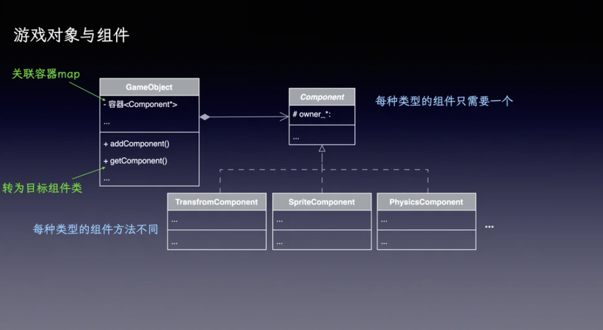
1. 核心思想
🧩 组件化设计（Component-Based Design）

Slide 5
GameObject（游戏对象）
它本身不是任何具体的东西，你可以把它想象成一个 空的容器 或一个 "积木底座"。
它的唯一职责就是管理一堆"功能模块"
它拥有一个名字（name）和标签（tag）来标识自己
Component（组件）
这就是我们的 "功能模块"，每一块积木。每个组件都只负责一项单一的功能。

Slide 6
💡 如何使用组件
需求 | 解决方案
想让一个 GameObject 显示在屏幕上？ | 给它添加一个 SpriteComponent
想让它拥有物理特性并能与世界碰撞？ | 给它添加一个 PhysicsComponent
想让它响应玩家的输入？ | 给它添加一个 PlayerInputComponent

Slide 7
✨ 组合的力量
通过这种方式，我们的 "玩家" 不再是一个巨大的 Player 类，而是：
GameObject("Player")
├── SpriteComponent // 显示精灵
├── PhysicsComponent // 物理特性
├── PlayerInputComponent // 接收输入
├── HealthComponent // 生命值
└── AnimationComponent // 动画控制
🎯 这种设计的灵活性是无与伦比的：想创建一个"会飞的敌人"？只需复用 SpriteComponent 和 AIComponent，不需要写新类！

Slide 8
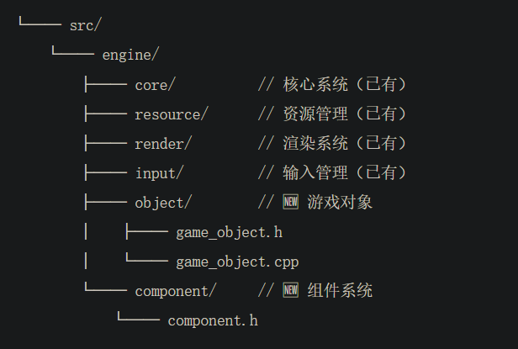
2. 新的项目结构
我们将在 src/engine/ 下创建两个新的目录，分别用于存放 GameObject 和 Component 相关的代码。

Slide 9
3. Component 基类
我们首先定义所有组件的"始祖"——Component 基类。这是一个非常简单的抽象类，它定义了所有组件都必须遵守的 "生命周期" 约定。
component.h

Slide 10
关键设计说明
特性 | 说明
owner_ | 一个指向拥有它的 GameObject 的指针。这让组件可以在需要时访问它的"主人"的信息（例如，获取主人的位置）
virtual ~Component() | 虚析构函数是必须的，以确保当我们通过基类指针删除派生类对象时，能够正确地调用派生类的析构函数
生命周期函数 | init(), handleInput(), update(), render(), clean()。这些虚函数将被 GameObject 在适当的时候（如主循环的不同阶段）调用
protected | 我们把生命周期函数设为 protected，因为只有 GameObject 才有权调用它们（通过 friend 声明）

Slide 11
4. GameObject 类：组件的管理者
GameObject 是这个系统的核心，也是技术上最复杂的部分。它需要能够 动态地、类型安全地 添加、获取、检查和移除任何类型的组件。
game_object.h
这是 GameObject 的头文件，其中包含了大量的 C++ 模板元编程技巧，让我们来逐一解析：

Slide 12
🔍 关键技术解析
组件存储
我们使用一个 unordered_map 来存储组件：
元素 | 类型 | 说明
Key | std::type_index | 使用组件的类型本身作为键。std::type_index(typeid(T)) 可以为任何类型 T（如 SpriteComponent）生成一个唯一的、可哈希的标识
Value | std::unique_ptr<Component> | GameObject 拥有它的所有组件。使用 std::unique_ptr 可以确保当 GameObject 被销毁时，它所拥有的所有组件都会被自动、安全地销毁，完美符合 RAII 原则

Slide 13

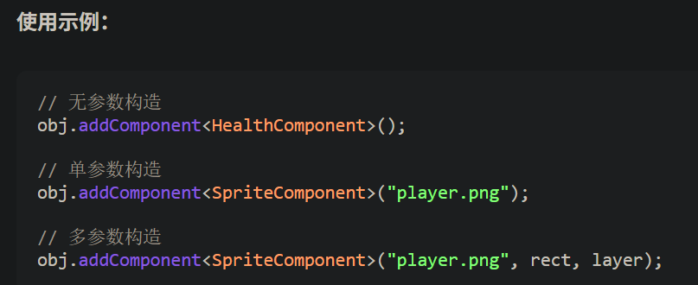
2. addComponent<T, ...>()
这是最关键的模板函数：
模板参数解析：
template <typename T, typename... Args>: 这是一个 可变参数模板，意味着我们可以用任意数量和类型的参数来构造一个组件

Slide 14
关键技术：
技术 | 说明
static_assert(...) | 静态断言，在编译期进行检查。它确保任何试图添加到 GameObject 的类型 T 都必须是 Component 的派生类。如果不是，编译将直接失败并给出明确的错误信息
std::forward<Args>(args)... | 完美转发。它能将参数以原始的值类别（左值或右值）转发给组件的构造函数，保证了效率和正确性
执行流程：
1. 检查组件是否已存在
2. 创建新的 unique_ptr
3. 获取其裸指针（用于返回和调用 init）
4. 设置 owner
5. 将 unique_ptr 的所有权移动到 map 中
6. 调用新组件的 init() 方法

Slide 15
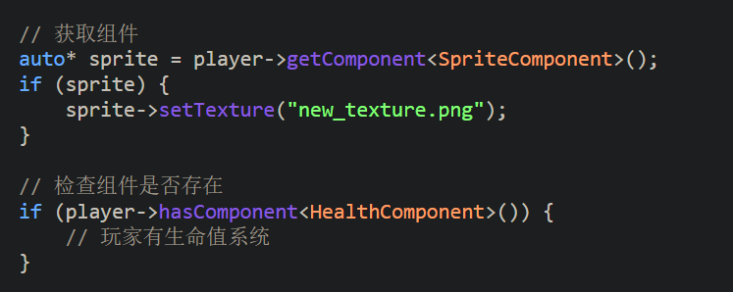
3. getComponent<T>() & hasComponent<T>()
这两个函数利用 type_index 在 map 中进行快速查找：

Slide 16
game_object.cpp
实现文件相对简单，它主要负责将 GameObject 的 update, render, handleInput 等调用 转发 给它所拥有的每一个组件。
关键点：
遍历 components_ 这个 map
调用每个组件对应的生命周期函数
自动管理组件的生命周期（创建、销毁）

Slide 17
5. 集成与测试
最后，我们在 GameApp 中添加一个简单的 testGameObject() 函数。

Slide 18
🎯 系统架构总结
传统继承方式 | 组件化方式
Player 类包含所有功能 | GameObject + 多个独立组件
通过继承共享代码 | 通过组合复用组件
修改困难，牵一发动全身 | 灵活组装，随意搭配
继承层次深 | 扁平化结构
设计优势
✅ 高度灵活：任意组合组件创建不同对象
✅ 易于扩展：新增功能只需添加新组件
✅ 代码复用：组件可在不同对象间共享
✅ 解耦合：组件之间相互独立
✅ 类型安全：编译期类型检查
✅ 内存安全：RAII 原则，自动管理生命周期

Slide 19
未来展望
从下一课开始，我们将：
创建各种具体的组件（SpriteComponent, TransformComponent 等）
不再直接创建 Player 或 Enemy 类
通过创建 GameObject 并为其装配不同的组件，来 "组装" 出我们游戏世界中的万事万物

Slide 20
🎮 总结
我们已经成功地搭建了引擎中 最核心、最强大的系统！
关键成就：
🏗️ 实现了完整的 Component-Based 架构
🔧 掌握了 C++ 模板元编程技巧
🎯 建立了类型安全的组件管理系统
🚀 为游戏对象的创建奠定了坚实基础
💡 设计哲学："组合优于继承" 不仅仅是一句口号，而是构建灵活、可维护游戏引擎的核心原则！

